Slide 1
Проект PyGAME «Визуальная память»
Руководитель проекта:
Аколелов А. Н. Выполнили:
Родионов Данил
Крючков Александр
Лев Филатов

Slide 2
Данный проект представляет собой чат-бота «Конвертор данных со сторонних ресурсов», написанного на Telebot. В нём реализованы такие возможности, как скачивание видео со сторонних ресурсов, конвертация видео в любые форматы, скачивание фото, документов и аудио со сторонних ресурсов.

Slide 3
Проект написан с использованием Telebot. Программный код структуирован с помощью функций start, choose, downld_youtube, get_tiktok_video_id, downld_tiktok, down_fail, down_audio, down_music, konvertorr_MP, konvertorr_AV, konvertorr_MKV, каждая из них выполняет определённую работу.

Slide 4
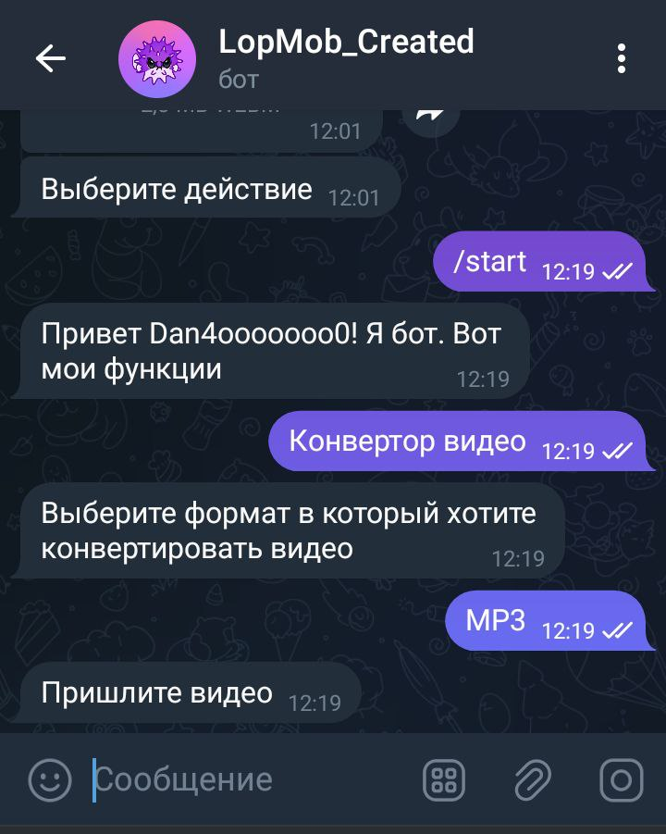

Slide 5
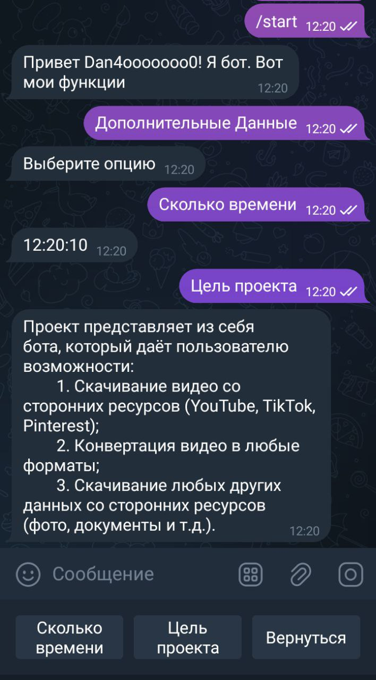

Slide 6
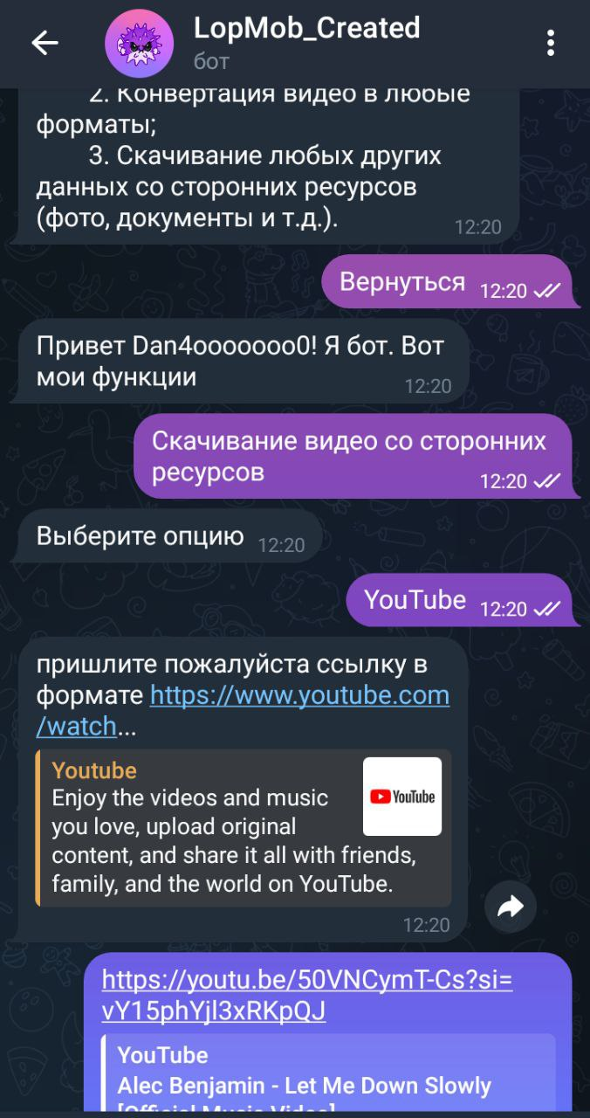

Slide 7
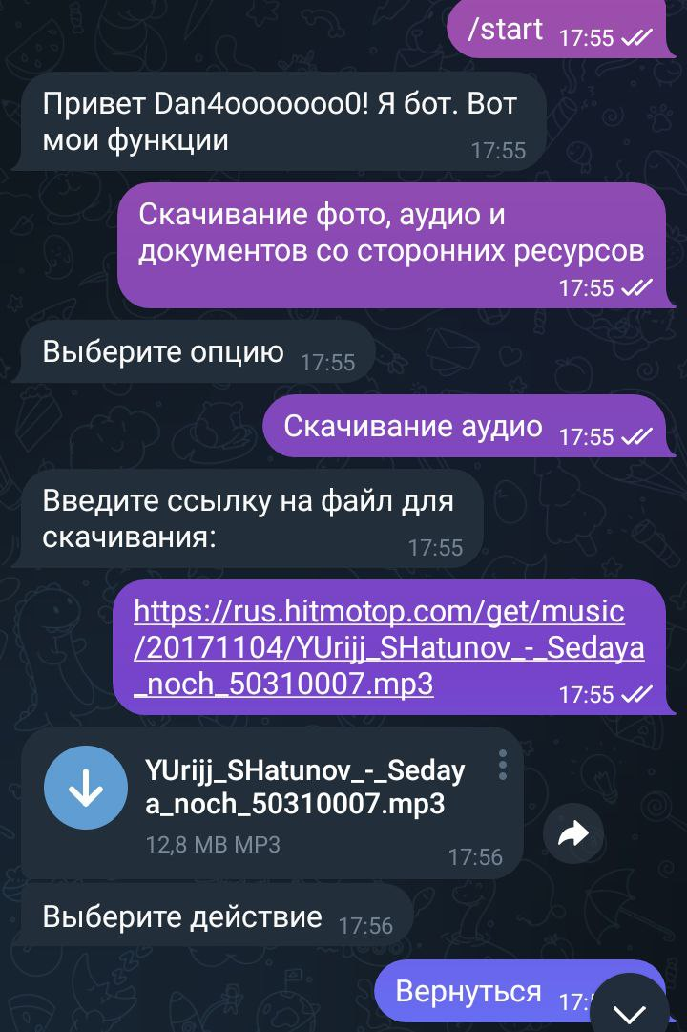

Slide 8
В ходе работы над проектом нам удалось создать чат-бота. Возможности для доработки и развития существуют всегда – в данном случае это может быть скачивание приложений со сторонних ресурсов.

